Slide 1
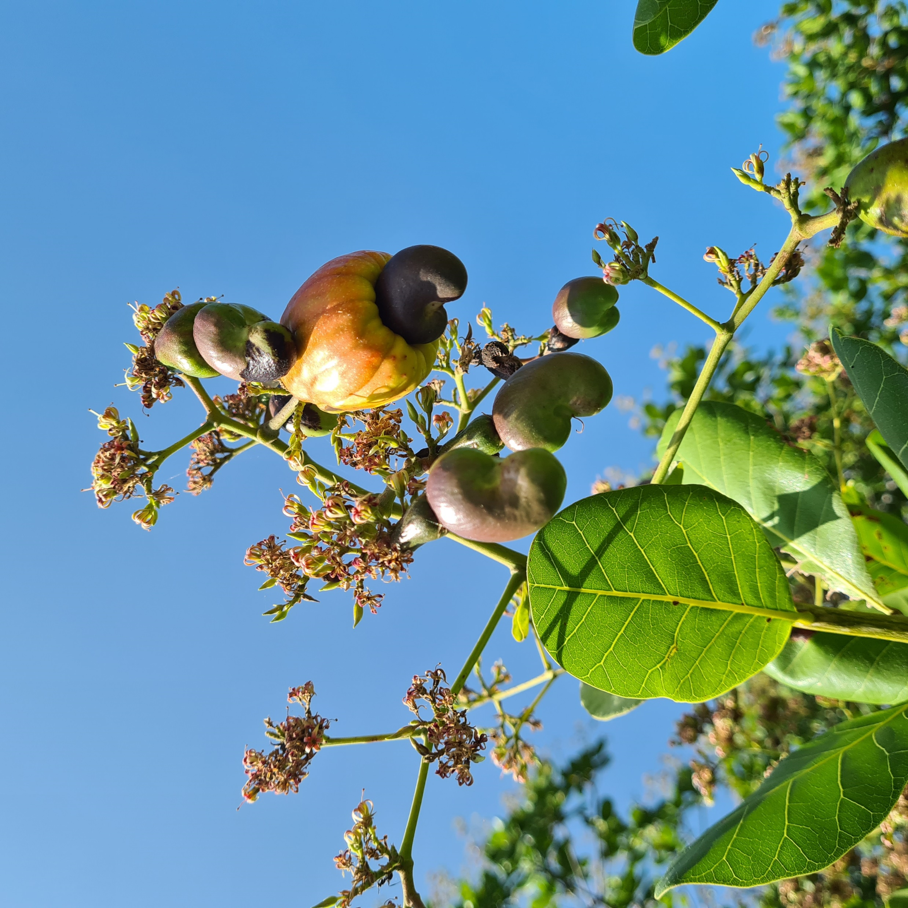
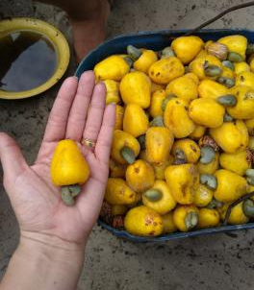
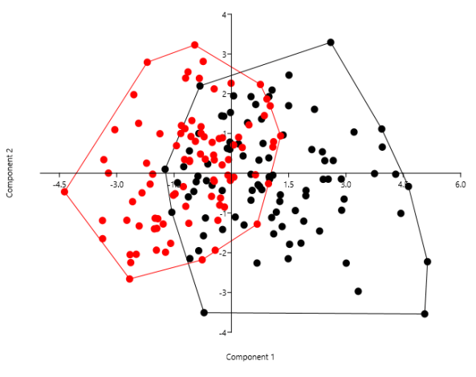
75° Congresso Nacional de Botânica
39ª Reunião Nordestina de Botânica
10 a 15 de novembro de 2024
Brasília, Distrito Federal, Brasil
10 a 15 de novembro de 2024
Brasília, Distrito Federal, Brasil
09 a 16 de agosto de 2025
Parnaíba - Piauí - Brasil
MODELO DE PÔSTER PARA O 75° CONGRESSO NACIONAL DE BOTÂNICA
Andrade, Ivanilza M.^{1,2 *}; Barreto, Nadine, T.R²; Amaral, J.P.R. ²
¹ Programa de Pós Graduação em Biotecnologia, Universidade Federal Delta do Parnaíba;
² Programa de Licenciatura em Biologia, Universidade Federal Delta do Parnaíba;
★cnbot75@gmail.com
Introdução
Resultados
Orientações para o pôster - Não há um modelo fixo para o pôster do evento. Este arquivo serve apenas como sugestão e exemplo de formatação. Organize as informações de forma visualmente clara e atrativa; Estruture o conteúdo com os seguintes tópicos: Introdução, Métodos, Resultados e Conclusão; Dê ênfase aos resultados e às implicações do estudo, evitando detalhar excessivamente os métodos; Sempre que possível, priorize elementos visuais, como figuras, tabelas e fluxogramas, em vez de blocos extensos de texto.
Utilize gráficos, figuras e textos coloridos, distribuídos de forma equilibrada ao longo do pôster. Evite o uso excessivo de cores e prefira paletas acessíveis a pessoas com daltonismo, especialmente em figuras e mapas.
Metodologia
Utilize fonte Arial ou similar sem serifa, na cor preta. Atenção ao tamanho da fonte é essencial:
Título (72 a 90 pts)
Subtítulos (72 pts)
Autores (50 pts)
Filiação (40 pts)
Texto (a partir de 40 pts)
Texto complementar (20 pts)
Figura 1. Planta símbolo do 75°CNBot e 39ª. RNBot: Anacardium occidentale L.
Figura 2. Anacardium occidentale L.(cajuí): fruto. Foto: Farias (2019)
Utilize títulos claros para identificar as seções e disponha o conteúdo em colunas para melhor leitura e organização visual.
Dê preferência a gráficos, figuras e esquemas em vez de blocos de texto. Quando necessários, os textos devem conter cerca de 50 palavras e ser legíveis a uma distância de aproximadamente um metro..
Figura 4. Análise de agrupamento pelo programa Structure. A) Número de grupos com mais verossimilhança (K = 2), calculado pelo método ∆K de acordo com Evanno et al. (2005). B) Distribuição dos 93 genótipos de Anacardium occidentale L. Os números de abaixo indicam as populações geográficas- ecótipo restinga: Barrinha-PI (1), Ilha das Canárias-MA (2) e Labino-PI (3); populações de cerrado: Campo Maior-PI (4), José de Freitas-PI (5) e Parque Nacional de Sete Cidade-PI (6).
Figura 3. Análise dos componentes principais (PCoA) para caracteres foliar de seis populações nativas de Anacardium occidentale L. Pontos pretos: ecótipo cerrado (Campo Maior, José de Freitas e Parque Nacional de Sete Cidades). Pontos vermelhos: restinga (Barrinha, Ilha das Canárias e Labino).
120 cm
Conclusão
ATENÇÃO ÀS MEDIDAS DO PÔSTER!
As referências bibliográficas essenciais e o arquivo digital do pôster podem ser disponibilizados em folha separada, acessível ao público, por exemplo, por meio de um QR Code. Antes da impressão final, revise cuidadosamente a ortografia. O design e o estilo do pôster são de livre escolha do autor, desde que respeitem as dimensões indicadas nestas orientações.
90 cm
Apoio
PROMOÇÃO
ORGANIZAÇÃO
Adicione agradecimentos/financiamento/apoio se necessários.

